Slide 1
4TE03 – Communications Optiques
Propagation dans les fibres (TH1)
Effets linéaires et non linéaires (TH2)
Capteurs à fibre optique Distribués (TH3)
Renaud GABET (bureau 3D41)
Département Communications et Electronique (ComElec)
Email : renaud.gabe@telecom-paris.fr

Slide 2
Préambule
Ce cours n’a pas vocation à présenter toutes les techniques existantes
Ce cours ne dure que 1h30
Ce cours vise à introduire différentes techniques instrumentales qui peuvent être utilisées de manière différentes à ce qui est présenté ici
La plupart de ces techniques sont également utilisés dans l’univers des Télécom
1
05/03/2025
Télécom Paris
4TE03 Propagation dans les fibres et capteurs à fibre (P3) (R. Gabet)

Slide 3
Plan
Introduction
  Contexte des capteurs à fibre
  Capteurs ponctuels / Distribués
  Principe de la réflectométrie à fibre optique
  Paramètres métrologiques
  Influence de la résolution spatiale
  Diffusion spontanée ou distribuée
  OTDR de base
DAS : Distributed Acoustic Sensor
  φ-OTDR : Détection directe
  φ-OTDR : Détection Cohérente Homodyne + Dét. Directe
  φ-OTDR : Détection Cohérente Homodyne + Dét. Equilibrée (Hybrid 180°)
  φ-OTDR : Détection Cohérente Hétérodyne + Dét. Equilibrée (Hybrid 180°)
  Traitement des données : récupération de la phase Logicielle
  φ-OTDR : Détection Cohérente Hétérodyne à diversité de phase (Hybrid 90°)
  Coherent Fading
  Polarization Fading : Dual Hybrid 90°
  Traitement des données : du φ-OTDR au Δφ-OTDR : Longueur de jauge
OFDR : Optical Frequency Domain Reflectometry
Principe de la mesure
Principe mathématique
Performances et inconvénients (linéarité du balayage et cohérence du laser)
Raman-OTDR : Distributed Temp. Sensor
Principe de l’effet Raman (vu part.2)
Sensibilité à la température
Montage élémentaire
Applications et performances
B-OTDR : Brillouin – OTDR
La diffusion Brillouin Spontanée (vu part.2)
La diffusion Brillouin Stimulée (vu part.2)
Modélisation d’un spectre spontané
Sensibilité à la Température et à la Déformation
Performances
BOTDR avec mélange Haute Fréquence Actif
BOTDR nouvelle génération : Fibre de réf. active
Traitement des données
Performances de mesures
Limitation de la portée
Discrimination Température / Déformation
Sources principales :
Hartog, A.H. An Introduction to Distributed Optical Fibre Sensors, 1 ed.; CRC Press: 2017.
Travaux et soutenances de Thèse de V. Lanticq & P. Clément à TP
Travaux Post-doctoraux de A. Chedid à TP
2
05/03/2025
Télécom Paris
4TE03 Propagation dans les fibres et capteurs à fibre (P3) (R. Gabet)

Slide 4

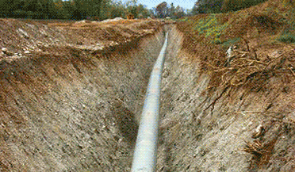
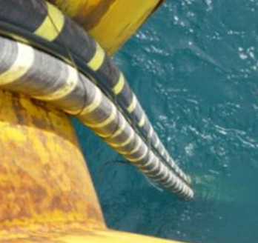



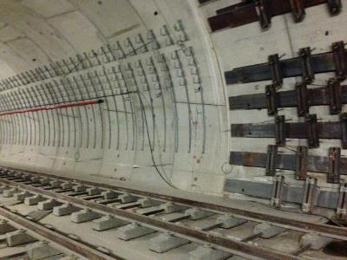
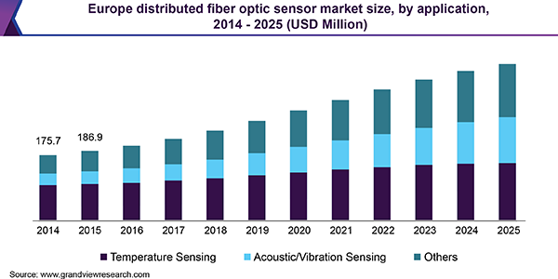
1. Introduction
Contexte des applications des Capteurs à Fibre Optique
  Application pour la surveillance de la santé des structures
  Cable de puissance et Energies marines
  Pipeline pour Pétrole et Gaz
  Surveillance temps reel des structures
  Sismique
  Sensibilité a divers paramètres:
  Mesures physiques : température, déformation, pression…
  Mesures chimiques : mesure de pH
  Mesure biomédicales : % de glucose
  Mesures sismiques
  Nombreux avantages par rapport aux capteurs ponctuels traditionnels:
Portée de mesure, précision
Mesures distribuées, continue / Multiplexage des sondes
Instrumentation passive et compatibilité Electro-Magnétique (CEM),
Performances en adéquation avec les besoins de l’industrie
Faible intrusivité par rapport aux capteurs traditionnels
  Technologie mature et un marché en constant essort
3
05/03/2025
Télécom Paris
4TE03 Propagation dans les fibres et capteurs à fibre (P3) (R. Gabet)

Slide 5
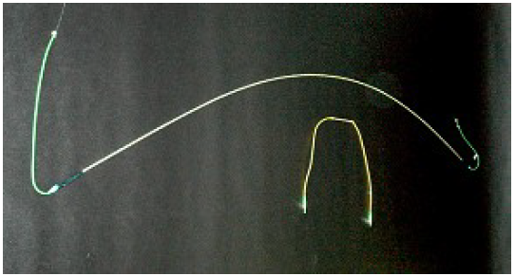
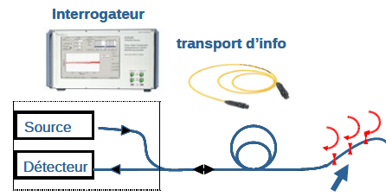
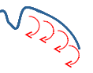
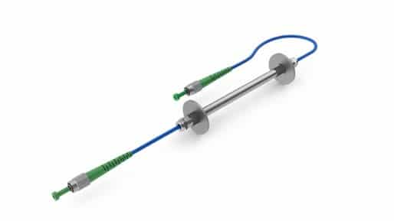
1. Introduction
Capteurs ponctuels / Capteurs Distribués
Capteurs Longue base
Capteurs distribués
Capteurs Ponctuels (<10cm)
Capteurs continûment sensibles
  Plus de zones mortes
SNR(z) dépend uniquement des pertes dans la fibre (0,2dB/km) (en fait pas que si effets non-linéaires)
  Longue portée, multiplexage : plusieurs dizaines de milliers de points de mesures
4
05/03/2025
Télécom Paris
4TE03 Propagation dans les fibres et capteurs à fibre (P3) (R. Gabet)

Slide 6
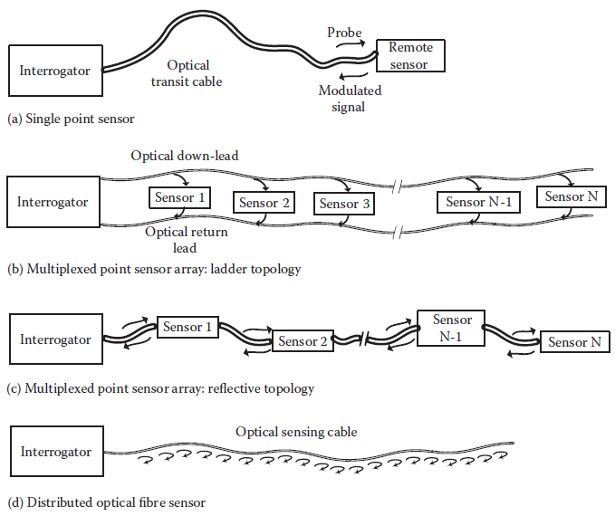

1. Introduction
Capteurs ponctuels / Capteurs Distribués
Capteurs Ponctuels
Optimisation du SNR
Mesure localisée unique
Capteurs ponctuels multiplexés en echelle
transmet tour à tour la lumière de
la sonde devant chacun des capteurs,
Position des mesurandes bien définies
Difficile de faire un maillage fin ou des cartographies sans connaissances a priori
Difficilement reconfigurables
La lumière modulée de chaque capteur est
collectée par une fibre de retour
Capteurs ponctuels multiplexés en reflexion
La lumière de la sonde se déplace vers chaque des capteurs
une partie de son énergie est modulée et réfléchie vers l’interrogateur.
Capteurs distribués
Maillage fin et ajustable
Profil spatial continu
Big Datas
5
05/03/2025
Télécom Paris
4TE03 Propagation dans les fibres et capteurs à fibre (P3) (R. Gabet)

Slide 7
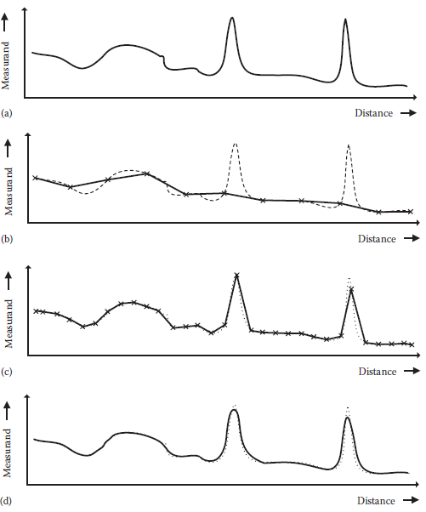
1. Introduction
Capteurs ponctuels / Capteurs Distribués
Profile à mesurer
Capteurs ponctuels multiplexés
  Maillage grossier
  Maillage fin
Evènements non mesurés, maillage insuffisant
Nombreux capteurs ➔ Coût et complexité ↗
Capteurs distribués
6
05/03/2025
Télécom Paris
4TE03 Propagation dans les fibres et capteurs à fibre (P3) (R. Gabet)

Slide 8
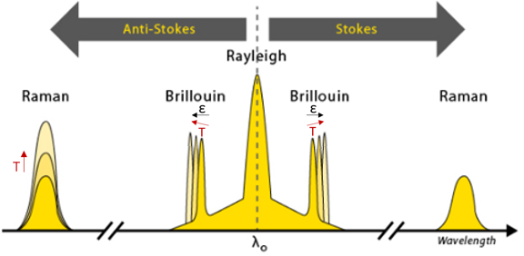
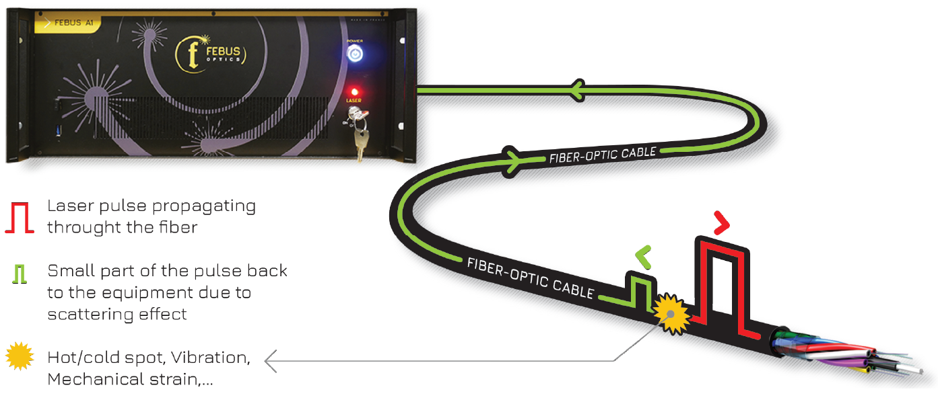
1. Introduction
Principe de la réflectométrie à fibre optique
Utilisation de fibres optiques monomodes,
Mesure possible de différents phénomènes physiques
(Pertes optiques, Ondes acoustiques, Température, Défomation, Polarisation…).
Surveillance sur de longues distances(> 50 km)
Mesures relatives
Utilisation de fibres optiques multimodes,
Insensibilité à la déformation,
Surveillance sur de courtes distances (≈ 30 km),
Processus d'étalonnage sensible aux pertes qui doit être répété pour une surveillance à long terme,
Backscattering | Sensed parameters | Technology
Rayleigh (elastic = conservation de l’énergie) | Optical losses / Acoustic waves | OTDR / DAS
Raman (inelastic) | Temperature | DTS
Brillouin (inelastic) | Temperature / Strain | DTS / DSS
Utilisation de fibres optiques monomodes,
Sensibilité à la fois à la temperature et aux déformations,
Mesures longues distances (> 50 km),
Fiable en cas de pertes optiques, forte stabilité pour une surveillance à long terme
Mesures absolues
Remarque : l’énergie rétrodiffusée dans le bon angle dans la fibre est très
faible (~0,1 à 1%) et est ré-atténuée sur le trajet retour
7
05/03/2025
Télécom Paris
4TE03 Propagation dans les fibres et capteurs à fibre (P3) (R. Gabet)

Slide 9
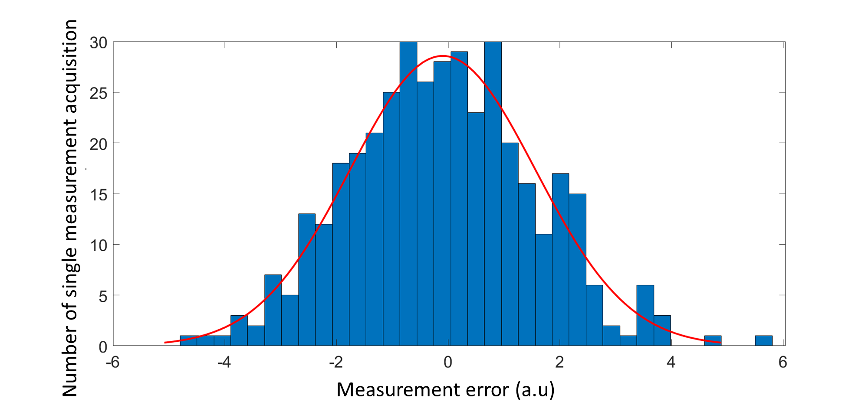
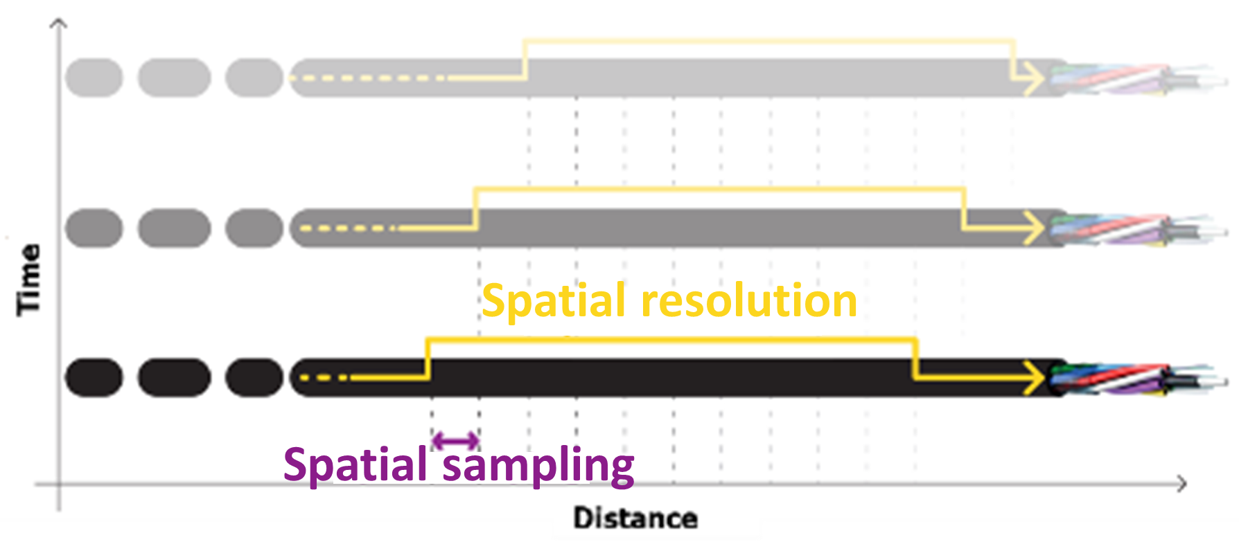
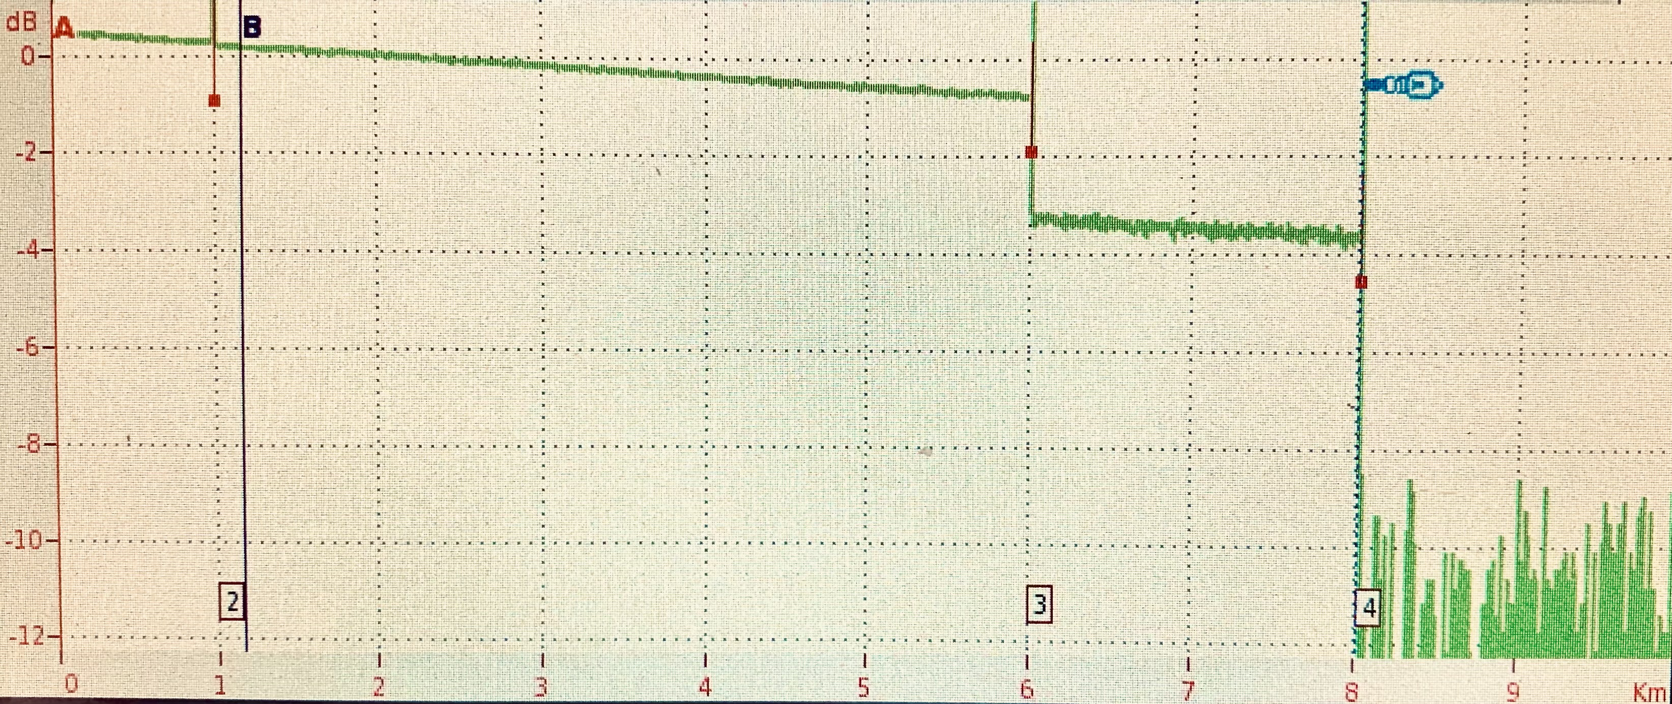
1. Introduction
Paramètres métrologiques (courants) pour les capteurs à fibre optique
Spatial resolution | 1 m to 10 m
Spatial sampling | 0.1m to 10 m
Measurement time | 1 min to 30 min
Optical budget | 10 dB to 20 dB
Gaussian distribution
➔ Besoin de moyenner pour réduire l’erreur de mesure
Range
Jusqu’à 100km
Fonction du budget optique
Tx de répétition des impulsions ➔ limite la BP
0.2 dB / km
at 1550nm
Optical Budget
Noise floor
Résolution spatiale : longueur d’interaction de la lumière avec la fibre ➔ = ½Taille de l’impulsion optique : ΔT_{impulsion} 10ns ↔ Res_{spatiale}1m
Echantillonnage spatial : Plus petit intervalle spatial de mesure ➔ dépend de la vitesse d’échantillonnage de l’acquisition
Correspond aux pertes maximales que peut supporter l’interrogateur avec le signal soit dans le bruit de mesure de l’interrogateur → Portée de mesure
8
05/03/2025
Télécom Paris
4TE03 Propagation dans les fibres et capteurs à fibre (P3) (R. Gabet)

Slide 10
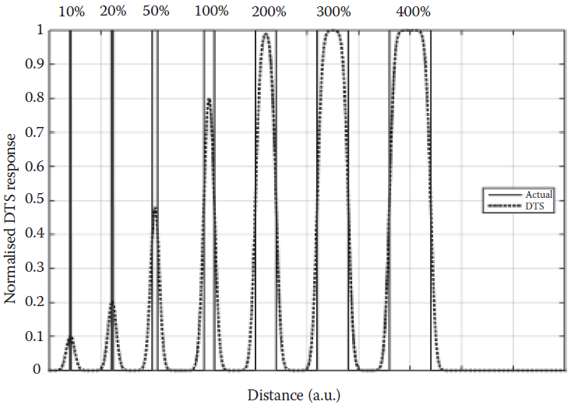

1. Introduction
Influence de la resolution spatiale
$$\frac{∆z_{pt chaud à mesurer}}{Res}$$
Amplitude vraie
Amplitude mesurée
Δz << Res
Mesure très sous estimée
(10% de la valeur vraie)
Δz = Res
Mesure sous estimée
(80% de la valeur vraie)
Δz ~ 2Res
Mesure Correcte
9
05/03/2025
Télécom Paris
4TE03 Propagation dans les fibres et capteurs à fibre (P3) (R. Gabet)

Slide 11
1. Introduction
Diffusion spontanée ou stimulée
La diffusion optique spontanée :
Les propriétés optiques du milieu ne changent pas au cours du processus.
Normalement à de faibles niveaux d’intensité lumineuse incidente
Provoquée par les fluctuations de la mécanique quantique, de la chaleur et de la densité optique dans le milieu.
La diffusion optique stimulée :
Les propriétés optiques du milieu sont altérées par l'interaction avec la lumière incidente.
Généralement à une intensité plus élevée,
Les fluctuations des propriétés du matériau sont induites par la lumière incidente elle-même.
Chacun de ces principes de diffusion est unique et utile dans la détection distribuée par fibre optique et sera discuté en fonction de l'utilité et des performances dérivées de leur utilisation dans de nombreux domaines.
10
05/03/2025
Télécom Paris
4TE03 Propagation dans les fibres et capteurs à fibre (P3) (R. Gabet)

Slide 12



1. Introduction
OTDR de base : Optical Time Domain Reflectometry
Barnosky M. K., Jensen S.M., « Fiber waveguides : a novel technique for investigating attenuation characteristics », Applied Optics, 15-9, 2112- 2115, 1976.
Gaine
Coeur
Générateur d’impulsion
$$P_{rétrodiffusée}(z)∝P_{opt}(z)$$
Impulsion Sonde
LASER
Incohérent
EOM
Circulateur
$$I_{Détéction directe}(t)$$
DAQ
Signal
Processing
L_{cohérence} << L_{pulse}
Photodiode
11
05/03/2025
Télécom Paris
4TE03 Propagation dans les fibres et capteurs à fibre (P3) (R. Gabet)

Slide 13


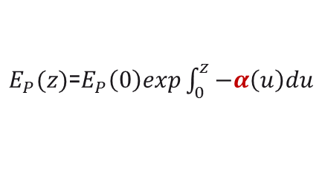

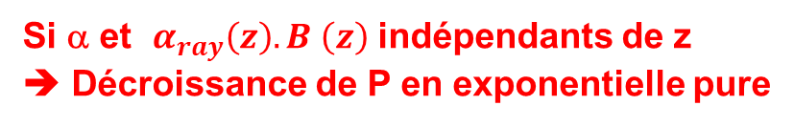
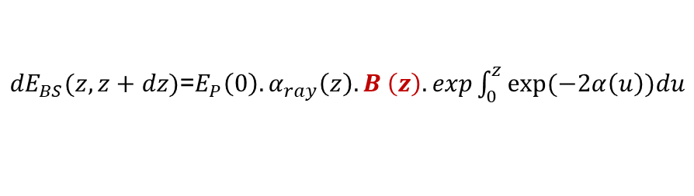
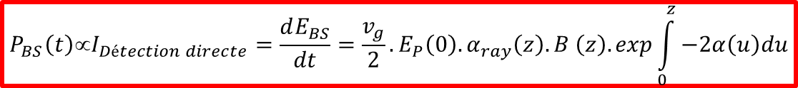

1. Introduction
OTDR de base : Quelques équations
Energie d’une impulsion Dirac se propageant le long de la fibre :
$E_{P}(z)$=$E_{P}\left(0\right)exp\int_{0}^{z}{−α\left(u\right)du}$
$$α$$
= facteur d’atténuation linéique ~4.34.10³ dB/km
= atténuation due à la perte par absorption
et à la perte de diffusion de Rayleigh
Accumulation des pertes de 0 à z
Energie diffusée dans toutes les directions par un élément dz à la distance z au passage de l’impulsion
$$α_{ray}$$
= Coefficient diffusion-pertes Rayleigh
dans ttes les directions
${dE}_{s}(z, z+dz)$=$E_{P}\left(z\right).α_{ray}\left(z\right).dz$
L’énergie dE_{BS}(z,z+dz) rétrodiffusée vers l’entrée de la fibre sur le détecteur par l’élément dz est :
${dE}_{BS}(z, z+dz)$=$E_{P}\left(0\right).α_{ray}\left(z\right).B \left(z\right).exp\int_{0}^{z}{exp⁡(−2α\left(u\right))du}$
$$B(z)$$
= Part de l’énergie rétrodiffusée ds la fibre
= efficacité de la collecte
Accumulation des pertes Aller-Retour de 0 à z
→ L’écart dt de l’énergie rétrodiffusée par l’élément dz est pour une impulsion Dirac:
$dt=\frac{2}{v_{g}}dz$= temps mis par l’impulsion pour parcourir dz ds les deux sens
Car
$$z=\frac{c}{2n_{g}}t=\frac{v_{g}}{2}t$$
➔ Puissance reçue sur le détecteur à l’instant t = 2z/v_{g}
$$P_{BS}\left(t\right)∝I_{Détection directe}=\frac{dE_{BS}}{dt}=\frac{v_{g}}{2}.E_{P}\left(0\right).α_{ray}\left(z\right).B \left(z\right).exp\int_{0}^{z}{−2α\left(u\right)du}$$
Si α et $α_{ray}\left(z\right).B \left(z\right)$ indépendants de z
➔ Décroissance de P en exponentielle pure
12
05/03/2025
Télécom Paris
4TE03 Propagation dans les fibres et capteurs à fibre (P3) (R. Gabet)

Slide 14
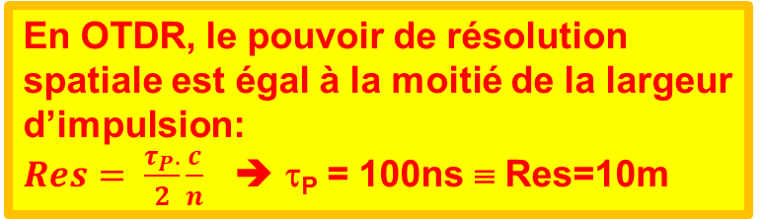

1. Introduction
OTDR de base : Lien entre résolution spatiale et largeur d’impulsion
$$\text{}\text{l}=\frac{τ_{P}.c}{n}$$
Points réflecteurs = miroirs
Remarque :
On néglige les phénomènes de dispersion
Et d’atténuation
Sur un Aller simple
ΔT_{réel} = τ₂-τ₁
Δl, Δτ
ΔT_{réel}=τ₂-τ₁
Δl, Δτ
Δτ=τ_{P}=100ns ≡ Δl =20m
₀
L₁, τ₁
L₂, τ₂
Longueur de fibre L, temps de propagation τ
A la sortie après un Aller-Retour sur un oscilloscope
Δl, Δτ
Δl, Δτ
Après réflexion à la sortie de la fibre :
➔ La durée des impulsions Δτ, ne change pas!
➔ L’écart entre impulsion ΔT_{mesuré} est doublé!
ΔT_{mesuré}= 2ΔT_{réel} = 2(τ₂-τ₁)
τ
2L₁, 2τ₁
2L₂, 2τ₂
Le pouvoir de résolution est défini comme la capacité à discerner deux points réflecteurs. Si on rapproche les deux points réflecteurs :
A la sortie après un Aller-Retour sur un oscilloscope
Limite de détection ΔT_{mesuré}= 2(τ₂-τ₁) > Δτ = τ_{P}
Δl, Δτ
τ
2L₁, 2τ₁
2L₂, 2τ₂
2L₂, 2τ₂
Limite de détection ΔT_{réel}= (τ₂-τ₁) > Δτ/2 = τ_{P}/2
En OTDR, le pouvoir de résolution spatiale est égal à la moitié de la largeur d’impulsion:
$Res= \frac{τ_{P}.}{2}\frac{c}{n}$ ➔ τ_{P} = 100ns ≡ Res=10m
Sur un Aller simple
Δl, Δτ
L₁, τ₁
L₂, τ₂
Longueur de fibre L, temps de propagation τ

Slide 15
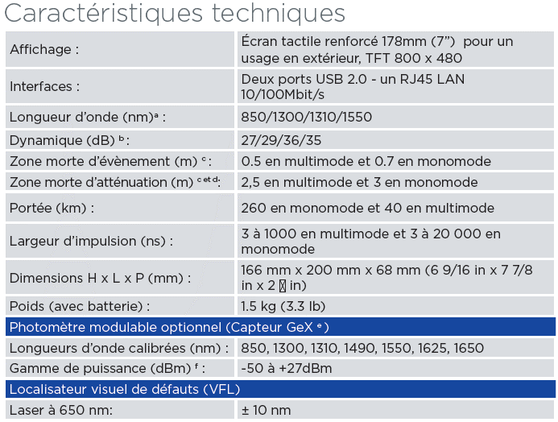
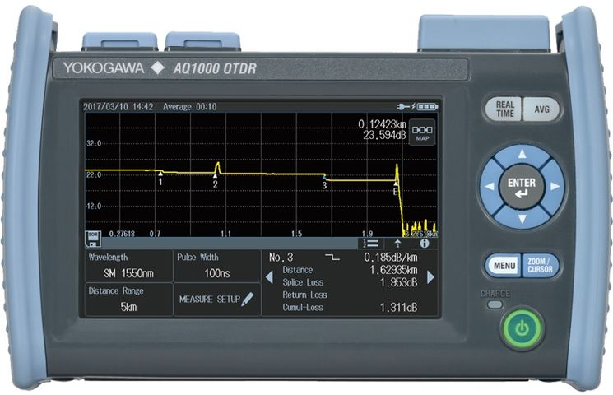
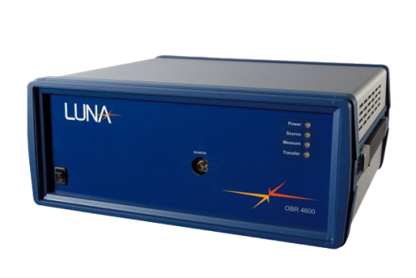
1. Introduction
OTDR de base : Dans le commerce
Modèle commercial
(de 200 à 15000Euros)
→ Pulse 3ns, Moyennage 3min
Soudure
Pente=pertes
Connecteur
Pincement
Fin
←→ 30cm à 200m
Plage dynamique = f(Δt_{impulsion}, P_{impulsion} et sensibilité de la photodiode)
Si P_{impulsion} ou Δt_{impulsion} ↗ → SNR ↗ → Portée ↗ mais Res_{spatiale} ↘
Si Δt_{impulsion} ↘ → Res_{spatiale} ↗ mais SNR ↘ → Portée ↘
➔ COMPROMIS
⚠ P_{impulsion} < P_{Threshold NonLinéaire}
⚠ Les impulsions courtes nécessitent un dispositif DAQ plus rapide et une photodiode à bande passante plus large. ➔ Résolution mm = DAQ avec une bande passante de plusieurs dizaines de GHz ➔ Luna OBR4600 ➔ Prix ↗ ↗
14
05/03/2025
Télécom Paris
4TE03 Propagation dans les fibres et capteurs à fibre (P3) (R. Gabet)

Slide 16
2. Capteurs Rayleigh : DAS
« Distibuted Acoustic Sensor »
Quelques techniques ou dénominations proches ou identiques:
C-OTDR : Cohérent-OTDR
DVS : Distributed Vibration Sensor
Phase-OTDR ou φ-OTDR ou Δφ-OTDR
15
05/03/2025
Télécom Paris
4TE03 Propagation dans les fibres et capteurs à fibre (P3) (R. Gabet)

Slide 17
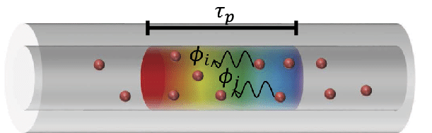


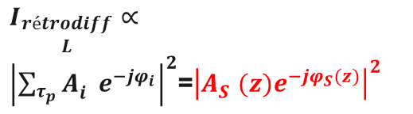
2. DAS : Distributed Acoustic Sensor
Impulsion
φ-OTDR : Détéction directe
Centres
diffuseurs
Générateur d’impulsion
Impulsion Sonde
L^{ième} km
LASER
Incohérent
$I_{\begin{aligned}rétrodiff \\ L\end{aligned}}∝{\left|\sum_{τ_{p}}{A_{i}^{}e^{−jφ_{i}}}\right|}^{2}$=${\left|A_{S}^{}(z)e^{−jφ_{S}(z)}\right|}^{2}$
LASER
Cohérent
EOM
Modulateur
Electro-Optique
Circulateur
$$I_{Détéction directe}(t)$$
L_{cohérence} >> L_{pulse}
DAQ
Signal
Processing
Photodiode
A 1 instant donné, si τ_{cohérence}> τ_{P}, on détecte des interférences intra-impulsion à 1 endroit de la fibre :
➔ SI l’environnement de la fibre ne change pas : Relation de phase entre centres diffusants stable mais aléatoire!
$$I_{Détection Directe}\left(t\right)∝{\left|E_{S}\right|}^{2}={\left|A_{S}^{}(z)e^{−jφ_{S}(z)}\right|}^{2}$$
Interférences très sensibles au déphasage
➔ Capteur!
  Pression, déformations
  Vibrations de la fibre
  Ondes acoustiques environnantes…
Interf. constructives ou destructives aléatoires!
➔ Coherent fading! ➔ Zones aveugles
Healey, P. « Fading in heterodyne OTDR ». Electronics Letters 20, nº 1 (janvier 1984): 30‑32.
16
05/03/2025
Télécom Paris
4TE03 Propagation dans les fibres et capteurs à fibre (P3) (R. Gabet)

Slide 18

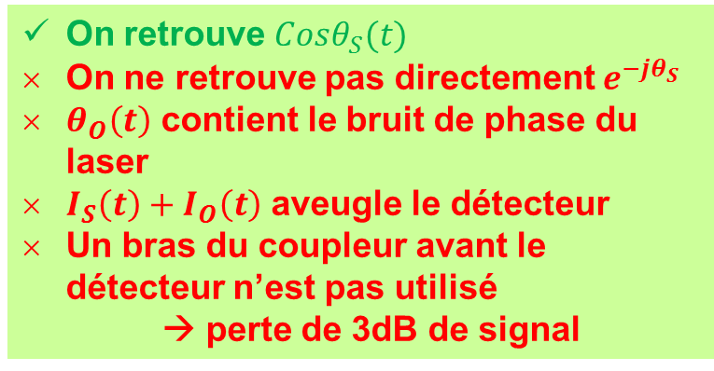
2. DAS : Distributed Acoustic Sensor
φ-OTDR : Détéction Cohérente Homodyne + Détection directe
Générateur d’impulsion
Impulsion Sonde
LASER
Cohérent
EOM
EDFA
Filtre ASE
Circulateur
Sig
OL
Coupleur
$$I_{\begin{aligned}Dét. Coh. Homodyne \\ +Dét. Directe\end{aligned}}(t)$$
DAQ
Signal
Processing
L_{cohérence} >> L_{Aller-Retour}
Photodiode
➔ On mélange le signal avec une fraction du laser à la même fréquence
On retrouve $Cosθ_{S}(t)$
On ne retrouve pas directement $e^{−jθ_{S}}$
$θ_{O}\left(t\right)$ contient le bruit de phase du laser
$I_{S}\left(t\right)+I_{O}\left(t\right)$ aveugle le détecteur
Un bras du coupleur avant le détecteur n’est pas utilisé
→ perte de 3dB de signal
On ajoute un EDFA pour compenser la perte de puissance
On filtre le bruit ASE ajouté par l’EDFA
$$I_{\begin{aligned}\begin{aligned}Dét. Coh. Homodyne \\ +Dét. Directe\end{aligned} \\ \end{aligned}}\left(t\right)∝{\left|E_{S}+E_{O}\right|}^{2}=I_{S}\left(t\right)+I_{O}\left(t\right)+2\sqrt{I_{S}\left(t\right)I_{O}\left(t\right)}\cos\left(θ_{S}\left(t\right)−θ_{O}\left(t\right)\right)$$
17
06/03/2025
Télécom Paris
4TE03 Propagation dans les fibres et capteurs à fibre (P3) (R. Gabet)

Slide 19
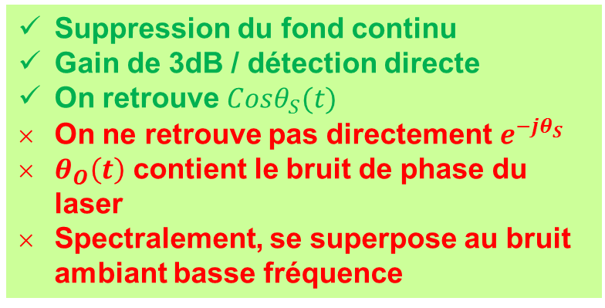


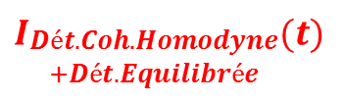
2. DAS : Distributed Acoustic Sensor
φ-OTDR : Détéction Cohérente Homodyne + Détection équilibrée (Hybrid 180°)
Générateur d’impulsion
Impulsion Sonde
LASER
Cohérent
EOM
EDFA
Filtre ASE
Circulateur
Sign
$$I_{1}(t)$$
$$I_{\begin{aligned}Dét. Coh. Homodyne \\ +Dét. Equilibrée\end{aligned}}(t)$$
Signal
Processing
OL
DAQ
$$I_{2}(t)$$
Balanced PD ↔ Coupleur Hybride 180°
➔ On ajoute une détection équilibrée
Suppression du fond continu
Gain de 3dB / détection directe
On retrouve $Cosθ_{S}(t)$
On ne retrouve pas directement${ e}^{−jθ_{S}}$
$θ_{O}\left(t\right)$ contient le bruit de phase du laser
Spectralement, se superpose au bruit ambiant basse fréquence
$$I_{1}\left(t\right)∝{\left|E_{S}+E_{O}\right|}^{2}=I_{S}\left(t\right)+I_{O}\left(t\right)+2\sqrt{I_{S}\left(t\right)I_{O}\left(t\right)}\cos\left(θ_{S}\left(t\right)−θ_{O}\left(t\right)\right)$$
$$I_{2}\left(t\right)∝{\left|E_{S}−E_{O}\right|}^{2}=I_{S}\left(t\right)+I_{O}\left(t\right)−2\sqrt{I_{S}\left(t\right)I_{O}\left(t\right)}\cos\left(θ_{S}\left(t\right)−θ_{O}\left(t\right)\right)$$
$$I_{\begin{aligned}Dét. Coh. Homodyne \\ +Dét. Equilibrée\end{aligned}}\left(t\right)=I_{1}\left(t\right)−I_{2}\left(t\right)∝ 4\sqrt{I_{S}\left(t\right)I_{O}\left(t\right)}\cos\left(θ_{S}\left(t\right)−θ_{O}\left(t\right)\right)$$
18
05/03/2025
Télécom Paris
4TE03 Propagation dans les fibres et capteurs à fibre (P3) (R. Gabet)

Slide 20
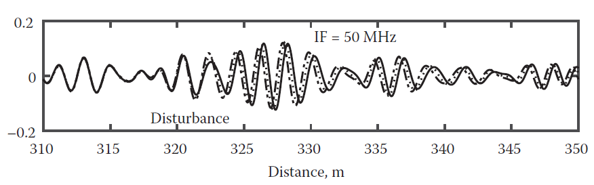
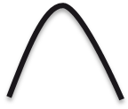
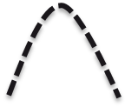
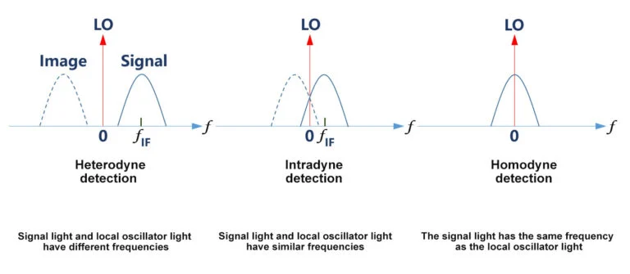
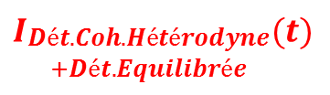

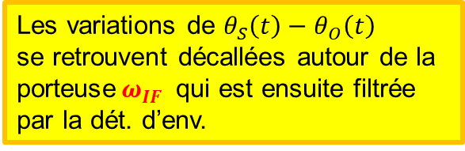


2. DAS : Distributed Acoustic Sensor
φ-OTDR : Détéction Cohérente Hétérodyne + Détection équilibrée (Hybrid 180°)
Les variations de $θ_{S}\left(t\right)−θ_{O}\left(t\right)$
se retrouvent décallées autour de la porteuse${ ω}_{IF}$ qui est ensuite filtrée par la dét. d’env.
Générateur d’impulsions
Impulsion Sonde
ν₀+ω_{IF}
LASER
Cohérent
AOM
EOM
EDFA
#$ω_{IF}$
Filtre ASE
Circulateur
ν₀
Sig
Le signal utile module une porteuse de fréquence $ω_{IF}$
$$I_{1}(t)$$
$$I_{\begin{aligned}Dét. Coh. Hétérodyne \\ +Dét.Equilibrée\end{aligned}}(t)$$
Signal
Processing
OL
DAQ
$$ω_{IF}$$
$$I_{2}(t)$$
Filtre élec.
Passe-Bande
Détection
d’enveloppe
Balanced PD
On décale en fréquence OL et Sig. avec un Modulateur Acousto-Optique
Suppression du fond continu
Gain de 3dB / détection directe
On retrouve $Cosθ_{S}(t)$
Spectralement, on se décale par rapport au bruit ambiant : SNR ↗ et sensibilité ↗
On ne retrouve pas directement${ e}^{−jθ_{S}}$
$θ_{O}\left(t\right)$ contient le bruit de phase du laser
On ajoute un filtre autour de $ω_{IF}$ puis une détection d’enveloppe
$$I_{1}\left(t\right)∝{\left|E_{S}+E_{O}\right|}^{2}=I_{S}\left(t\right)+I_{O}\left(t\right)+2\sqrt{I_{S}\left(t\right)I_{O}\left(t\right)}\cos\left(ω_{IF}+θ_{S}\left(t\right)−θ_{O}\left(t\right)\right)$$
$$I_{2}\left(t\right)∝{\left|E_{S}−E_{O}\right|}^{2}=I_{S}\left(t\right)+I_{O}\left(t\right)−2\sqrt{I_{S}\left(t\right)I_{O}\left(t\right)}\cos\left({ω_{IF}+θ}_{S}\left(t\right)−θ_{O}\left(t\right)\right)$$
$$I_{\begin{aligned}Dét. Coh. Hétérodyne \\ +Dét. Equilibrée\end{aligned}}\left(t\right)=I_{1}\left(t\right)−I_{2}\left(t\right)∝4\sqrt{I_{S}\left(t\right)I_{O}\left(t\right)}\cos\left({ω_{IF}+θ}_{S}\left(t\right)−θ_{O}\left(t\right)\right)$$
19
05/03/2025
Télécom Paris
4TE03 Propagation dans les fibres et capteurs à fibre (P3) (R. Gabet)

Slide 21

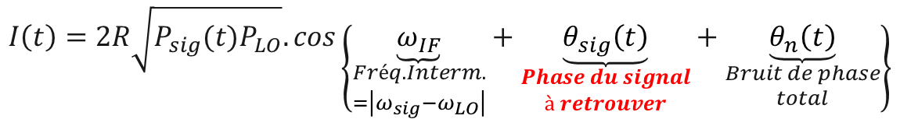
2. DAS : Distributed Acoustic Sensor
Traitement des données : Récupération de la phase φ logicielle
Le signal sur le détecteur s’exprime comme :
$$I\left(t\right)=2R\sqrt{P_{sig}(t)P_{LO}}.cos\left\{\underset{\begin{aligned}Fréq. Interm. \\ =\left|ω_{sig}−ω_{LO}\right|\end{aligned}}{\underbrace{ω_{IF}}}+\underset{\begin{aligned}Phase du signal \\ à retrouver\end{aligned}}{\underbrace{θ_{sig}\left(t\right)}}+\underset{\begin{aligned}Bruit de phase \\ total\end{aligned}}{\underbrace{θ_{n}\left(t\right)}}\right\}$$
But : Retrouver le signal analytique :
$$I_{analytique}(t)=2R\sqrt{P_{sig}(t)P_{LO}}.e^{−j\left(θ_{sig}\left(t\right)+θ_{n}\left(t\right)\right)}$$
20
05/03/2025
Télécom Paris
4TE03 Propagation dans les fibres et capteurs à fibre (P3) (R. Gabet)

Slide 22

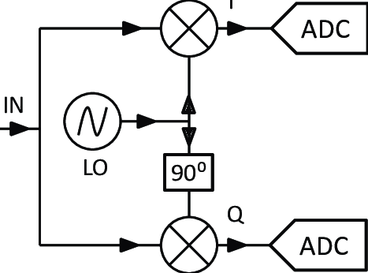


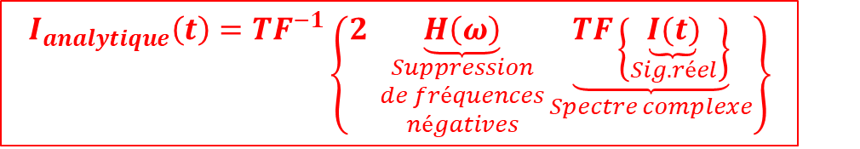






2. DAS : Distributed Acoustic Sensor
Traitement des données : Récupération de la phase φ logicielle
Transformée de Hilbert (déphaseur π/2) :
$$I_{analytique}\left(t\right)=I\left(t\right)+j 𝓣𝓗\left\{I(t)\right\}$$
⚠ θ doit rester dans un quadrant trigo, sinon indétermination sur θ
Jialin Jiang et al., «Coherent Kramers-Kronig Receiver for Φ-OTDR », J. of Light. Tech, vol. 37, no. 18, Sept.15, 2019, 4799
Transformée de Fourier :
$$I_{analytique}\left(t\right)={TF}^{−1}\left\{2 \underset{\begin{aligned}Suppression \\ de fréquences \\ négatives\end{aligned}}{\underbrace{H\left(ω\right)}}\underset{Spectre complexe}{\underbrace{TF\left\{\underset{Sig. réel}{\underbrace{I(t)}}\right\}}}\right\}$$
Spectre
Complexe
$$\hat{S}(ν)$$
TF
TF⁻¹
$$I_{analytique}(t)$$
Possibilité de filtrage et réduction du fading cohérent
Y. Wu, Z. Wang, J. Xiong, J. Jiang, S. Lin and Y. Chen, "Interference Fading Elimination With Single Rectangular Pulse in Φ -OTDR," in Journal of Lightwave Technology, vol. 37, no. 13, pp. 3381-3387, 1 July1, 2019
$$I\left(t\right)$$
$$signal réel$$
0
ν
Formules Trigonométriques:
Rapide, simple et économique
On re-crée le sinus aux endroits où le cosinus est petit (I(t) proche de 0!) →Bruit
$$I_{ }\left(t\right)×cos\left\{ω_{IF}t\right\}=R \sqrt{P_{sig}\left(t\right)P_{LO}}(cos\left\{2ω_{IF}t+θ_{s}\left(t\right)+θ_{n}\left(t\right)\right\}+ cos\left\{θ_{s}\left(t\right)+θ_{n}\left(t\right)\right\}$$
$$I_{ }\left(t\right)×sin\left\{ω_{IF}t\right\}=R \sqrt{P_{sig}\left(t\right)P_{LO}}(sin\left\{2ω_{IF}t+θ_{s}\left(t\right)+θ_{n}\left(t\right)\right\}− sin\left\{θ_{s}\left(t\right)+θ_{n}\left(t\right)\right\}$$
AOM
Filtrage Passe-Bas
$$I=R \sqrt{P_{sig}\left(t\right)P_{LO}}( cos\left\{θ_{s}\left(t\right)+θ_{n}\left(t\right)\right\}$$
$$I_{analytique}\left(t\right)=I+jQ$$
Remarque : réalisable Electroniquement en prélevant le cosinus depuis le signal Acousto Optique
$$Q= −R \sqrt{P_{sig}\left(t\right)P_{LO}}( sin\left\{θ_{s}\left(t\right)+θ_{n}\left(t\right)\right\}$$
21
05/03/2025
Télécom Paris
4TE03 Propagation dans les fibres et capteurs à fibre (P3) (R. Gabet)

Slide 23















2. DAS : Distributed Acoustic Sensor
φ-OTDR : Détéction Cohérente Hétérodyne à diversité de phase (Hybrid 90°)
Récupération de la phase φ matérielle
Générateur d’impulsions
Impulsion Sonde
LASER
Cohérent
AOM
EOM
EDFA
Filtre ASE
Circulateur
Sign
$$I_{1}(t)$$
$$I_{I}(t)$$
0°
$$E_{S}$$
0°
DAQ
Signal
Processing
Random
Pol.
180°
$${−E}_{S}$$
180°
Hybrid 90°
$$I_{2}(t)$$
Contrôleur Polar.
Random
Pol.
$$I_{3}(t)$$
$$E_{OL}$$
$$I_{Q}(t)$$
0°
π/2
0°
180°
$${−E}_{OL}$$
$${−iE}_{OL}$$
180°
$$E_{1}=\frac{1}{2}\left(E_{S}+E_{OL}\right)$$
OL
$$I_{4}(t)$$
$$I_{I}=I_{1}−I_{2}∝\sqrt{I_{S}I_{OL}}cos\left(θ_{S}−θ_{OL}\right)$$
On retrouve θ entièrement
Coût du matériel ↗ : 4 détecteurs, carte d’acquisition 2 entrées synchrones, BP du détecteur et de l’électronique ↗
Quantité de données ↗
Subsiste le fading de polarisation
$$E_{2}=\frac{1}{2}\left(E_{S}−E_{OL}\right)$$
$$I_{\begin{aligned}Det.Coh. Hétérodyne \\ Diversité Phase \end{aligned}}\left(t\right)=I_{I}+jI_{Q}∝\sqrt{I_{S}I_{OL}}e^{j\left(θ_{S}(t)−θ_{OL}(t)\right)}$$
$$E_{3}=\frac{1}{2}\left(E_{S}+i E_{OL}\right)$$
$$I_{Q}=I_{3}−I_{4}∝\sqrt{I_{S}I_{OL}}sin\left(θ_{S}−θ_{OL}\right)$$
$$E_{4}=\frac{1}{2}\left(E_{S}−i E_{OL}\right)$$
22
05/03/2025
Télécom Paris
4TE03 Propagation dans les fibres et capteurs à fibre (P3) (R. Gabet)

Slide 24
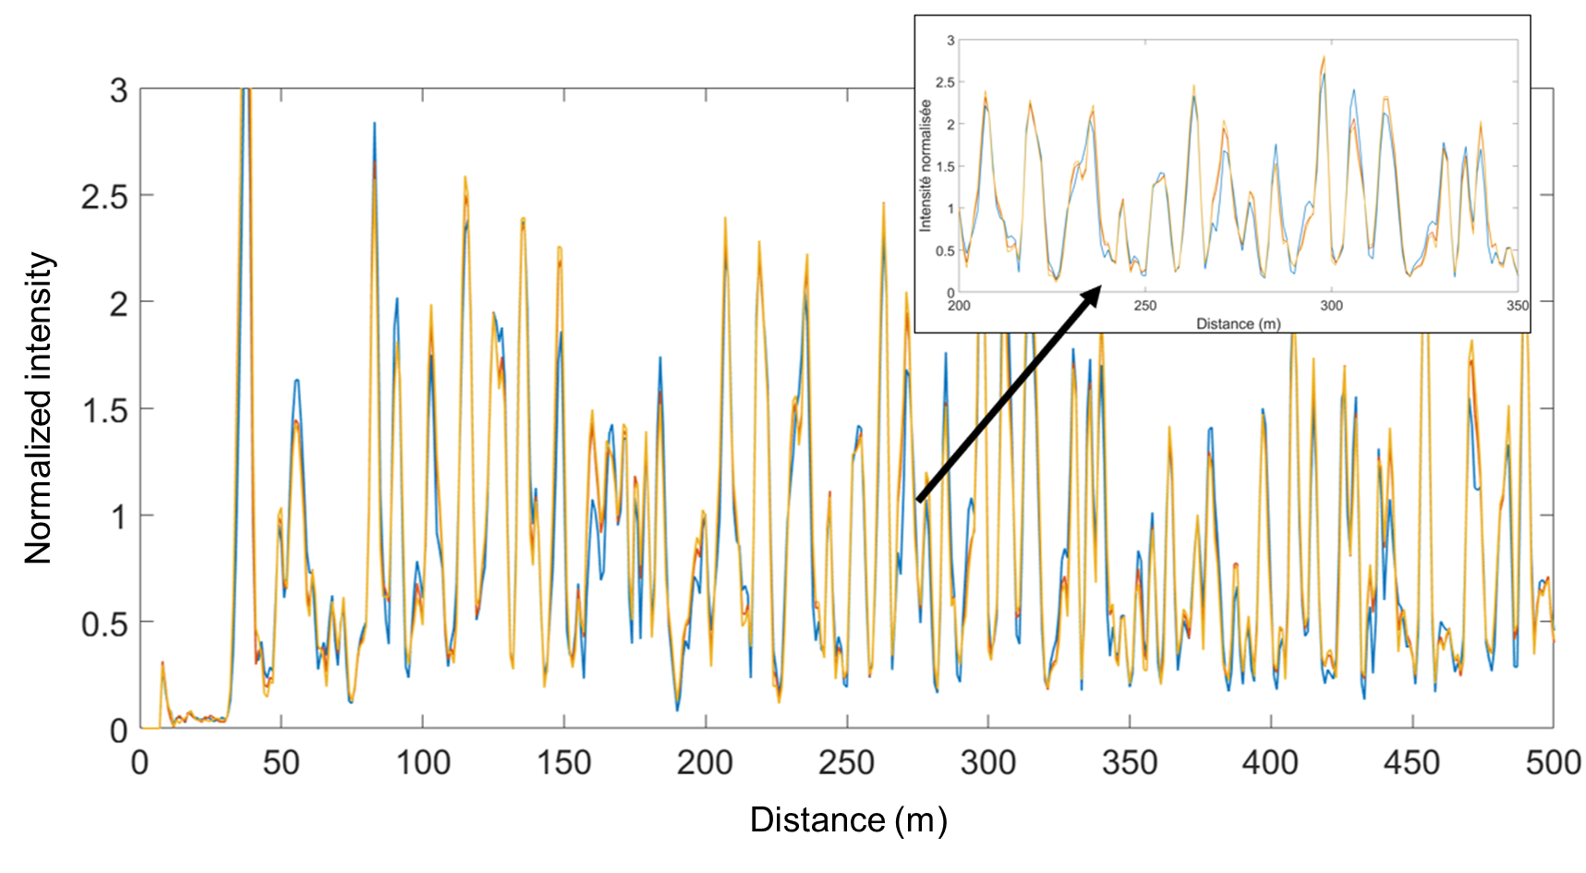
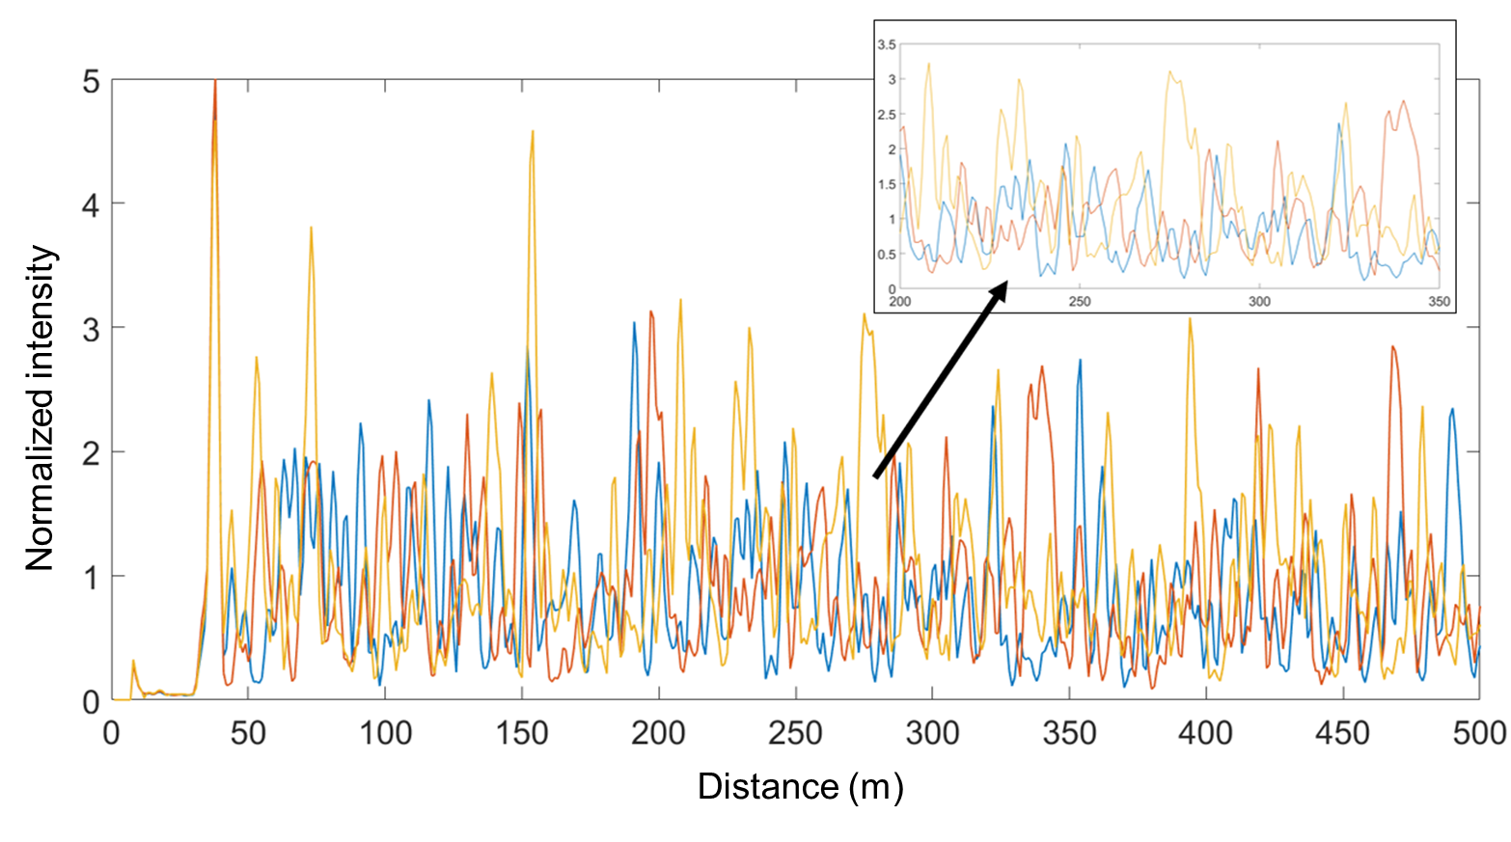
2. DAS : Distributed Acoustic Sensor
Coherent Fading : Quelques solutions
Effet aléatoire: ↗ la largeur spectrale de l’impulsion moyenne les interferences et réduit le fading cohérent
➔ Absent avec OTDR classique vu précédemment mais perte de l’information sur la phase
Effet interférométrique : dépend de la fréquence de la source
Enregistrement multiples à fréquence fixe
Enregistrement multiples à fréquence variable
➔ Répétable à court terme
➔ brouillage de franges
Traces statistiquement indépendantes ssi $∆ν>\frac{1}{Δt_{Impulsion}}$
Source multi-longueur d’onde, balayage en fréquence de la source, Traitement du signal, etc.
Allongement temps de mesure
Ex : $Δt_{Impulsion}$=100ns ($ΔL_{Impulsion}=10m)$➔ $∆ν$=10MHz
M. D. Mermelstein et al. "Rayleigh scattering optical frequency correlation in a single-mode optical fiber," Opt. Lett. 26, 58-60 (2001)
Il existe également des methodes numériques de filtrage pour diminuer le fading coherent
  → Filtrage → Débruitage par Ondelettes
  Intégrale de Fourier. → SERM (spectrum Extraction and Remix (Wu et al., « Interference fading elimination with single rectangular pulse in φOTDR », JLT
  Vol.37 no. 13 July 2019 »
23
05/03/2025
Télécom Paris
4TE03 Propagation dans les fibres et capteurs à fibre (P3) (R. Gabet)

Slide 25
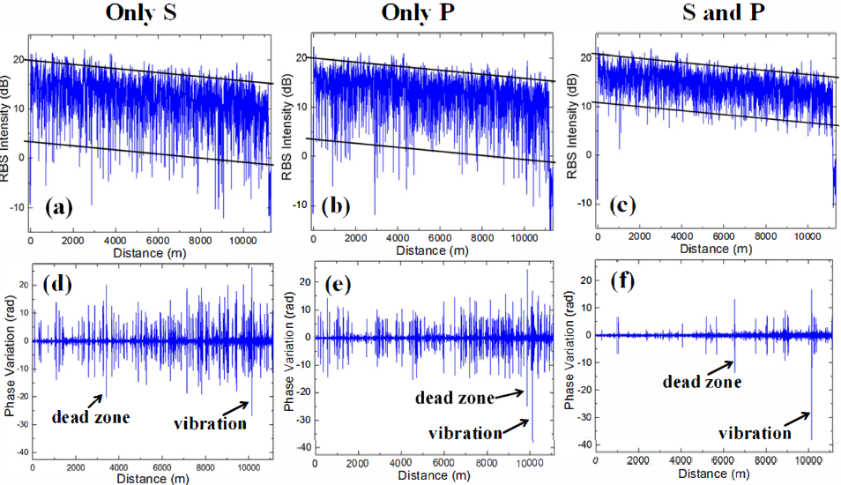
2. DAS : Distributed Acoustic Sensor
Polarization Fading
Si ${\vec{E}}_{Signal}$ ⊥ ${\vec{E}}_{OL}$ ➔ Interférences nulles ➔ Polarization Fading (effet similaire au Coherent Fading)
Or, la polarization de ${\vec{E}}_{Signal}$ est aléatoire!
Remarque :
On décompose la polarisation de la lumière en deux polarisations rectilignes orthogonales entre elles, notées s du mot allemand « senkrecht » et p du mot allemand « parallel ». La polarisation s est perpendiculaire au plan d'incidence, et la polarisation p est contenue dans ce plan.
Intensité
rétrodiffusée
Phase
récupérée
Yang, Guangyao et al. “Polarization fading elimination in phase-extracted OTDR for distributed fiber-optic vibration sensing.” 2016 21st OptoElectronics and Communications Conference (OECC) held jointly with 2016 International Conference on Photonics in Switching (PS) (2016): 1-3.
24
05/03/2025
Télécom Paris
4TE03 Propagation dans les fibres et capteurs à fibre (P3) (R. Gabet)

Slide 26





2. DAS : Distributed Acoustic Sensor
Poarization Fading : Quelques solutions
φ-OTDR : Dét. Coh Hétérodyne à diversité de phase & Polarisation (Dual Hybrid 90°)
Générateur d’impulsion
Impulsion Sonde
LASER
Cohérent
AOM
EOM
EDFA
Filtre ASE
Sign
Circulateur
$$I_{1}(t)$$
$$I_{I}^{//}(t)$$
Random
Pol.
//
Sign //
PBS
Hybrid
90°
⊥
$$I_{2}(t)$$
Fixed
Pol.
Fibre a maintien
De polarisation
//
$$I_{3}(t)$$
PBS
OL
⊥
OL //
$$I_{Q}^{//}(t)$$
On retrouve θ entièrement
Plus de Fading de polarisation
Coût du matériel ↗ ↗ : 8 détecteurs, carte d’acquisition 4 entrées synchrones
Quantité de données ↗ ↗
$$I_{4}(t)$$
DAQ
Signal
Processing
Dual Hybrid 90°
$$I_{1}(t)$$
$$I_{I}^{}(t)$$
Sign ⊥
Hybrid
90°
$$I_{2}(t)$$
Remarque : tous les précédents montages cohérents peuvent être adaptés en diversité de Polarisation
$$I_{3}(t)$$
OL ⊥
$$I_{Q}^{}(t)$$
25
05/03/2025
Télécom Paris
$$I_{4}(t)$$
4TE03 Propagation dans les fibres et capteurs à fibre (P3) (R. Gabet)

Slide 27
2. DAS : Distributed Acoustic Sensor
Poarization Fading : Quelques solutions
φ-OTDR : Dét. Coh Hétérodyne à diversité de phase & Polarisation (Dual Hybrid 90°)
DAS sans diversité de polarisation
DAS avec diversité de polarisation
Intensité
rétrodiffusée
Phase
récupérée
26
05/03/2025
Télécom Paris
4TE03 Propagation dans les fibres et capteurs à fibre (P3) (R. Gabet)

Slide 28
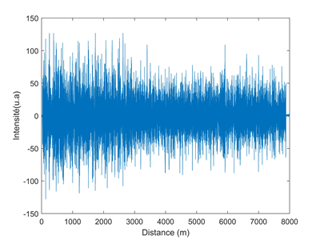
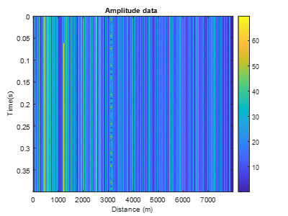
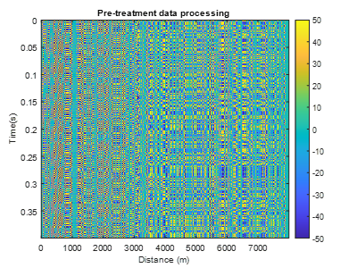
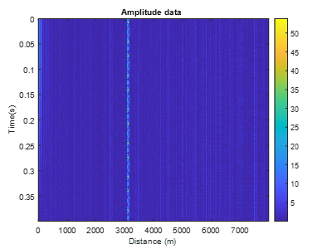
2. DAS : Distributed Acoustic Sensor
3km
Synthétiseur Ω
5km
Trait. des données : du φ-OTDR au Δφ-OTDR
Interrogateur
Stretcher 60m
1) Réponse Brute à 1 impulsion
f_{impulsion} < 13kHz (8km*2 ⬄ 80µs~1/13kHz)
3) Extraction de l’amplitude:
Amplitude (a.u.)
Temps (s)
Amplitude (a.u.)
Distance (m)
2) Réponse brute
à N impulsions
Distance (m)
4) Filtrage Passe-Haut
Pour chaque position
Stretcher
➔ L’amplitude permet de localiser les évènements !
Temps (s)
Amplitude (a.u.)
Temps (s)
Amplitude (a.u.)
Distance (m)
Distance (m)
27
05/03/2025
Télécom Paris
4TE03 Propagation dans les fibres et capteurs à fibre (P3) (R. Gabet)

Slide 29
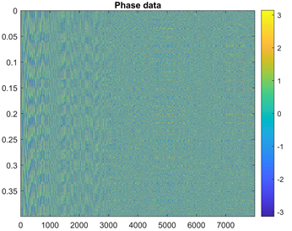
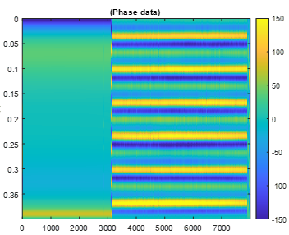
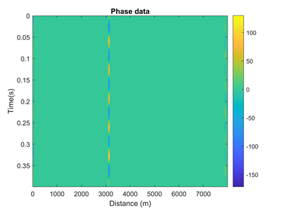

2. DAS : Distributed Acoustic Sensor
Trait. des données : du φ-OTDR au Δφ-OTDR
Phase brute sans traitement
Besoin de dérouler la phase!
➔ Fonction Unwwrap!
Phase « unwrapped »
⚠
Pb Phase extraite
∈ [-π,π] !!!
-5π
⚠
Pb cumul des variations de phase à partir d’un événement
π
0
Phase (rad)
Temps (s)
-π
φ(x) extraction brute
Temps (s)
-5π
φ(x) Unwrapped
Distance (a.u.)
ΔL=L_{jauge}
Δφ-OTDR
Distance (m)
Distance (m)
L_{n}-L_{jauge}
L_{n}
Δφ-OTDR
Mise en evidence uniquement des variations de phase :
Temps (s)
Remarque : un filtre passe haut permet de supprimer l’accumulation régulière de phase lors de la propagation suivant z et de ne voir que les variations
$$∆φ=φ_{L_{n}}−φ_{L_{n}−L_{jauge}}$$
28
05/03/2025
Télécom Paris
Distance (m)
4TE03 Propagation dans les fibres et capteurs à fibre (P3) (R. Gabet)

Slide 30
2. DAS : Distributed Acoustic Sensor
Δφ-OTDR : Lien entre Longueur jauge et Résolution Spatiale
Remarque : L_{jauge} > L_{pulse} sinon on soustrait des valeurs de phase intra-impulsion donc corrélées ! ➔ Non-linéarités
φL_{n}
L_{jauge}
L_{jauge}
Phase cumulée
φL_{n} -φL_{n}-L_{jauge}
Distance
(Rés_{spatiale} finale = L_{jauge} )
> (L_{pulse}/2 = Rés. de base)
L_{jauge}
Distance
L_{perturbation}
L_{jauge}
L_{jauge} agit comme une "fenêtre" d'observation, un filtre ou une moyenne sur une certaine distance
➔La largeur d’impulsion fixe la résolution spatiale théorique minimale.
➔La longueur de jauge peut dégrader cette résolution si elle est plus grande que la résolution définie par l’impulsion.

Slide 31
2. DAS : Distributed Acoustic Sensor
Δφ-OTDR : Impact de la longueur de jauge sur la linéarite entre φ et ε
Dans un DAS, la déformation le long de la fibre optique provoque un déphasage du signal rétrodiffusé.
Ce déphasage est mesuré en comparant les interférences intra-impulsion de la lumière rétrodiffusée sur une certaine distance L_{jauge} .
On souhaite une relation linéaire entre φ et la déformation ε!
Pour que la relation entre la déformation et le déphasage soit linéaire, il faut que le système puisse "moyenner" correctement les variations de phase sur la longueur de jauge, sans introduire de non-linéarités dues à des interférences ou des effets de bord.
Cartographie de phase cumulée
. Si L_{jauge} = L_{m}-L_{n} ≤ L_{pulse} , les signaux rétrodiffusés provenant des deux extrémités de la jauge se chevauchent partiellement.
➔Interférences complexes
➔La contribution de la partie commune n’est pas la meme pour chaque intérférences intra-impulsion
➔ Non-linéarités dans la mesure du déphasage.
Variation de phase à une distance donnée
Res_{spatiale}=L_{pulse}/2
Temps
L_{pulse} = zone contribue à la rétrodiffusion pour un instant donné
L_{n}
L_{m}
distance
En pratique, on prend L_{jauge}, ≥ 2 L_{pulse}
→la zone d’intégration est suffisamment large pour que les contributions de l’impulsion soient bien séparées
➔Relation linéaire entre φ et la déformation ε
Contrainte supplémentaire, le déphasage entre deux points d’échantillonnage spatial ≤ 2π

Slide 32
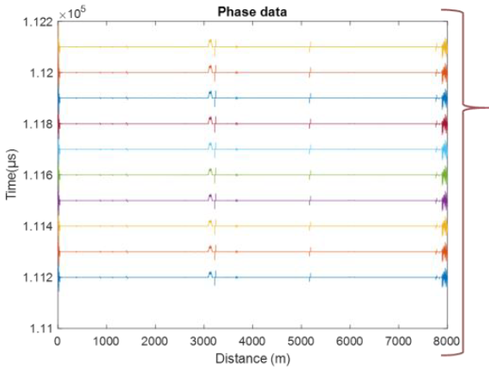

2. DAS : Distributed Acoustic Sensor
Trait. Des données : Δφ-OTDR ou DAS
Zoom traces horizontales
Zoom traces verticales
Résolution spatiale
10m = 100ns
Pas
d’échantillonnage
2,45m
Largueur vraie de la perturbation
60m
31
05/03/2025
Télécom Paris
4TE03 Propagation dans les fibres et capteurs à fibre (P3) (R. Gabet)

Slide 33


2. DAS : Distributed Acoustic Sensor
Δφ-OTDR : Influence de la longueur de jauge sur la resolution spatiale
La linéarité s’améliore si L_{jauge} ↗
Réponse légèrement non linéaire
Résolution spatiale
10m = 100ns
Zone de perturbation
Amplitude Δφ
L_{jauge}
L_{jauge}
32
05/03/2025
Télécom Paris
4TE03 Propagation dans les fibres et capteurs à fibre (P3) (R. Gabet)

Slide 34


2. DAS : Distributed Acoustic Sensor
Δφ-OTDR : Influence de la longueur de jauge sur la resolution spatiale
L_{jauge}
L_{jauge}
L_{jauge} influe sur la résolution finale au delà de la longueur de l’impulsion
Si L_{jauge} < L_{impulsion} :
  Réponse non linéaire de φ par rapport à la déformation ε
Si L_{jauge} > L_{impulsion} :
  La résolution spatiale se dégrade
  La linéarité s’améliore
    Compromis!
    Optimum usuel : L_{jauge} = 2 L_{impulsion} (Voir Hartog p266)
33
05/03/2025
Télécom Paris
4TE03 Propagation dans les fibres et capteurs à fibre (P3) (R. Gabet)

Slide 35
2. DAS : Distributed Acoustic Sensor
Conclusion
Quelle est la configuration optimale?
➔ Aucune!
➔ Une histoire de compromis!
      Portée
      Résolution spatiale
      Fréquence de répétition
      Coût des équipements
      Complexité des équipements
      Quantité de données, rapidité de traitement
      Temps réel?
      ➔ Un application, une solution!
34
05/03/2025
Télécom Paris
4TE03 Propagation dans les fibres et capteurs à fibre (P3) (R. Gabet)

Slide 36
3. OFDR
« Optical Frequency Domain
Reflectometry »
35
05/03/2025
Télécom Paris
4TE03 Propagation dans les fibres et capteurs à fibre (P3) (R. Gabet)

Slide 37


3. OFDR : Optical Frequency Domain Reflectometry
Principe
FMCW Laser :
Frequency Modulated Continuous Wave
→ Modulation directe ou externe
Tunable
Laser
f
Circulateur
$$γ=\frac{∆F}{T_{mod}}$$
Sign
ΔF
$$I_{1}(t)$$
$$I_{OFDR}(t)$$
OL
DAQ
Signal
Processing
Tmod
t
$$I_{2}(t)$$
f_{beat} = Diff. fréquence entre OL et Sign sur le détecteur à z donné
= constante ∀ l’instant!
f
OL
ΔF
Signal
Sur un analyseur de spectre,
chaque fréquence correspond
à une distance donnée!
Tmod
t
τ
Différence Temps de parcours entre OL et Sign
= constante!
36
05/03/2025
Télécom Paris
4TE03 Propagation dans les fibres et capteurs à fibre (P3) (R. Gabet)

Slide 38






3. OFDR : Optical Frequency Domain Reflectometry
Lien Fréquence / Distance
OL:
$$E_{laser}\left(t\right)=E_{0}exp\left(i\left\{\underset{Φ(t)}{\underbrace{2πf_{0}t+πγt^{2}+φ(t)}}\right\}\right)$$
$${2πf}_{instantanée}\left(t\right)=\frac{∂Φ}{∂t}=2πf_{0}+2πγt+\frac{∂φ(t)}{∂t}$$
Signal:
$$E_{FUT}\left(t\right)=\underbrace{\sqrt{R(τ)}}E_{0}exp\left(2iπ\left\{f_{0}\left(t−τ\right)+πγ{\left(t−τ\right)}^{2}+φ(t−τ)\right\}\right)$$
$R(τ)$= Réflectivité au point $z_{0}=\frac{c}{2n}τ$
Sur le détecteur
$$I_{OFDR}\left(t\right)∝4\sqrt{R(τ)}E_{0}cos\left(2iπ\left\{f_{0}\left(t−τ\right)+πγ{\left(t−τ\right)}^{2}+φ\left(t\right)−φ(t−τ)\right\}\right)$$
$$f_{beat}=γτ=\frac{2n}{c}\frac{ΔF}{T_{mod}}z$$
Après TF, sur un ASE:
$$z=\frac{c}{2n}\frac{T_{mod}}{ΔF}ν$$
37
05/03/2025
Télécom Paris
4TE03 Propagation dans les fibres et capteurs à fibre (P3) (R. Gabet)

Slide 39




3. OFDR : Optical Frequency Domain Reflectometry
Performances : Résolution, Portée
Résolution spatiale
$$z=\frac{c}{2n}\frac{T_{mod}}{ΔF}ν$$
$$δz∝\frac{δν}{ΔF}$$
Pour améliorer la Rés. à δν cst, il faut augmenter l’excursion fréquencielle ΔF!
Linéarité du balayage
La linéarité est essentielle pour conserver la résolution optimale
➔ Complexe si ΔF élevée
Thèse Guillaume Arpison, 2021
Portée ⬅➔ Cohérence :
$φ\left(t\right)−φ(t−τ)$ dépend de la cohérence de la source
Besoin d’une grande cohérence pour allonger la portée ➔ Prix ↗
≈0 au début du capteur
↗ qd z ↗ ( τ se rapproche du temps de cohérence du laser)
Fréquence Max
Si L=1km, Res = 10cm, ΔF=1GHz
Compromis
temps de mesure / BP matériel
$$f_{beat}=γτ=\frac{2n}{c}\frac{ΔF}{T_{mod}}z$$
Si T_{mod} = 10µs ➔ F_{beat max} = 1GHz
Si T_{mod} = 10ms ➔ F_{beat max} = 1MHz
38
05/03/2025
Télécom Paris
4TE03 Propagation dans les fibres et capteurs à fibre (P3) (R. Gabet)

Slide 40
3. OFDR : Optical Frequency Domain Reflectometry
Conclusion
Grande résolution accessible (jusqu’à 10µm)
pour des bandes passantes faibles des détecteurs et DAQ ➔ Faible coût
Mais
Nécessité d’un laser très cohérent pour allonger la portée et conserver la résolution ➔ Prix ↗
Difficulté d’un balayage linéaire pour de grandes portées ➔ Prix ↗
En pratique pour des raisons de prix, l’OFDR est plutôt réservé aux
courtes portées (<1km) et
grandes résolutions (<1m)
39
05/03/2025
Télécom Paris
4TE03 Propagation dans les fibres et capteurs à fibre (P3) (R. Gabet)

Slide 41
4. Capteurs Raman : DTS
« Distributed Temperature Sensor »
40
05/03/2025
Télécom Paris
4TE03 Propagation dans les fibres et capteurs à fibre (P3) (R. Gabet)

Slide 42







4. Raman-OTDR
Principe de l’effet Raman
Dakin. J.P. et al. 1985. 3rd Intern. Conf. On Optical Fiber Sensors, San Diego
Effet Raman : Interaction entre un photon incident et les vibrations moléculaires du milieu
  La vibration moléculaire provoque une fluctuation de la polarisation du milieu à la fréquence vibrationnelle
  Dépend du milieu
  Diffusion inélastique (variation de la fréquence rétro-diffusée
E₄
Etats virtuels
E₃
Raman Stokes
  Le photon excite la molécule et perd de l’énergie
  Le photon diffusé perd de l’énergie
  Sa fréquence diminue
$$ℏω_{0}$$
$$ℏω_{S}$$
$$ℏω_{0}$$
$$ℏω_{AS}$$
E₂
$$ΔE=ℏ(ω_{0}−ω_{S})$$
$$ΔE=ℏ(ω_{AS}−ω_{0})$$
E₁
Raman Anti-Stokes
  Cette fois c’est l’énergie vibrationnelle des molécules qui est transférée au photon diffusé
41
05/03/2025
Télécom Paris
4TE03 Propagation dans les fibres et capteurs à fibre (P3) (R. Gabet)

Slide 43

4. Raman-OTDR
Principe de l’effet Raman : Sensibilité à la température
La température fait varier :
La fréquence Raman
La largeurs des pics
L’amplitude des pics
➔ En pratique ce sont les variations d’amplitude des pics qui sont utilisées pour mesurer T°
Effet faible ➔ Besoin de fortes puissances < Seuils Brillouin et Raman stimulés
Seule la puissance portée par l’onde Anti-Stokes rétrodiffusée est fortement dépendante de la Température
➔ Capteur : mesure du rapport de puissance Stokes/Anti-stokes
Remarque : Le Raman Stimulé ne peut être utilisé pour mesurer la température car il ne répond pas à la statistique de Bose-Einstein
42
05/03/2025
Télécom Paris
4TE03 Propagation dans les fibres et capteurs à fibre (P3) (R. Gabet)

Slide 44
4. Raman-OTDR
Montage élémentaire
Cellule de référence
Laser
Impulsionnel
Dichroic
Coupleur
DAQ
Photodiode
Stokes
Digital
Averager
Signal
Processing
DAQ
Photodiode
Anti-Stokes
Bien sur, d’autres montages plus ou moins sophistiqués ont depuis été proposés
43
05/03/2025
Télécom Paris
4TE03 Propagation dans les fibres et capteurs à fibre (P3) (R. Gabet)

Slide 45
4. Raman-OTDR
Applications et performances
Applications :
Surveillance de pipeline (fuites)
Optimisation des performances des puits de pétrole
Détection des incendies
Contrôle des câbles électriques de puissance
Performances : dépend énormément de la configuration et notamment du temps de mesure
Res = 1m, ΔT= 1°C, Portée = 25km, temps de mesure 90s
Res = 1m, ΔT= 0,1°C, Portée = 20km, temps de mesure 60min
…
44
05/03/2025
Télécom Paris
4TE03 Propagation dans les fibres et capteurs à fibre (P3) (R. Gabet)

Slide 46
5. Capteurs Brillouin
BOTDR, BOTDA…
45
05/03/2025
Télécom Paris
4TE03 Propagation dans les fibres et capteurs à fibre (P3) (R. Gabet)

Slide 47



5. La diffusion Brillouin et ses différents régimes
La diffusion Brillouin spontanée
Horigushi, T., and M. Tateda, 1989, J.L.T. 7:8: 1170-1176
Effet Brillouin :
Fibre optique
Bruit
ambiant
Onde acoustique
propagative
Apparition d’un réseau d’indice mobile!
Effet Elasto-Optique : n_{indice} = f (E_{Contraintes})
Δt = 10ns ↔ ΔL=1m
Fibre optique
t
Diffusion sur le réseau d’indice mobile!
→ Effet Doppler : Onde réfléchie et décalée en fréquence!
Impulsion optique
46
05/03/2025
Télécom Paris
4TE03 Propagation dans les fibres et capteurs à fibre (P3) (R. Gabet)

Slide 48



5. La diffusion Brillouin et ses différents régimes
La diffusion Brillouin spontanée
Analyse spectrale !
Δν_{R} ∼ qq 10 THz
Δν_{B} ∼ 11GHz
47
05/03/2025
Télécom Paris
4TE03 Propagation dans les fibres et capteurs à fibre (P3) (R. Gabet)

Slide 49


5. La diffusion Brillouin et ses différents régimes
La diffusion Brillouin spontanée : exemple de mesure
Zoom sur le pic principal
Rétrodiffusion Brillouin dans une fibre
Multimode Acoustique (LEAF)
Bobine de fibre enroulée autour
d’un cylindre en aluminium
avec différentes tensions
Décalage en fréquence variant
en fonction de la tension
48
05/03/2025
Télécom Paris
4TE03 Propagation dans les fibres et capteurs à fibre (P3) (R. Gabet)

Slide 50




5. La diffusion Brillouin et ses différents régimes
Modélisation d’un spectre Brillouin Spontané : Principe de la méthode
Kobyakov 2005, Opt. Exp. 13(14)
Connaître les données d’entrée $n(r)$ et $V_{A}(r)$ ➔ Mesure de l’indice et des concentrations de dopants
Calculer
  Modes optiques : $\left[n_{eff}, F(r)\right]$
  Modes acoustiques : $\left[ν_{B}, ξ_{m}(r)\right]$
Calculer l’efficacité Brillouin $C\left(ν\right)$
  Fibre monomode acoustique
➔ Cf. cours Ch1 Fibre optique
$$C\left(ν\right)=\frac{Gain Brillouin}{Aire Couplage AO}=\frac{g(ν)}{A_{m}^{ao}}$$
avec
$$A_{m}^{ao}=\frac{{\left\langle {F(r)}^{2}\right\rangle }^{2}{\left\langle {ξ_{m}(r)}^{2}\right\rangle }^{2}}{{\left\langle {F(r)}^{2}{ξ_{m}(r)}^{2}\right\rangle }^{2}}$$
Or, durée de vie des phonons acoustiques $∝e^{−at}$ ➔ Spectre Lorentzien
Fibre multimode acoustique
$$C\left(ν\right)=\frac{g(ν)}{A_{m}^{ao}}=\sum_{m=1}^{M}{\frac{g_{B}}{A_{m}^{ao}}\frac{{\left(Γ/2\right)}^{2}}{{\left(Γ/2\right)}^{2}+{\left(ν−ν_{m}\right)}^{2}}}$$
49
05/03/2025
Télécom Paris
4TE03 Propagation dans les fibres et capteurs à fibre (P3) (R. Gabet)

Slide 51




5. La diffusion Brillouin et ses différents régimes
Modélisation d’un spectre Brillouin Spontané : Exemple de calculs SMF28 et LEAF
$F(r)$ et $ξ_{m}(r)$
$$C\left(ν\right)$$
50
05/03/2025
Télécom Paris
4TE03 Propagation dans les fibres et capteurs à fibre (P3) (R. Gabet)

Slide 52





5. La diffusion Brillouin et ses différents régimes
Sensibilité à la temperature et à la déformation
L’intensité I_{B} et la fréquence ν_{B} de la diffusion Brillouin sont toutes les deux sensibles à la température et la déformation [1,2] :
$$\left[\begin{matrix}Δν_{B} \\ ΔI_{B}\end{matrix}\right]=\underset{Coeff. de sensibilité}{\underbrace{\left[\begin{matrix}C_{ν_{B}ε} & C_{ν_{B}T} \\ C_{I_{B}ε} & C_{I_{B}T}\end{matrix}\right]}}×\left[\begin{matrix}Δε \\ ΔT\end{matrix}\right]$$
$$\left[\begin{matrix}C_{ν_{B}ε} & C_{ν_{B}T} \\ C_{I_{B}ε} & C_{I_{B}T}\end{matrix}\right] = \left[\begin{matrix}0.046 MHz/με & 1.07 MHz/K \\ − 8.{10}^{−4} \%/ε & 0.36 \%/K\end{matrix}\right]$$
avec
$C_{I_{B}ε}$ et $C_{I_{B}T}$ faibles➔ Intensité peu utilisée
Les B-OTDR standard mesurent généralement la décalage en fréquence $Δν_{B}$ :
➔ Problème : 1 équation / 2 inconnues!
Indétermination sur l’origine T et/ou ε
$$Δυ_{B}=C_{ν_{B}T}×ΔT+C_{ν_{B}ε}×Δε$$
[1]. Sikali, Yolande. « Capteurs à fibres optiques répartis par effet Brillouin: séparation de la dépendance à température et à la déformation ». Thèse, Télécom ParisTech, 2012.
[2]. Parker, T. R., M. Farhadiroushan, V. A. Handerek, et A. J. Rogers. « Temperature and Strain Dependence of the Power Level and Frequency of Spontaneous Brillouin Scattering in Optical Fibers ». Optics Letters 22, nº 11 (1 juin 1997): 787.
51
05/03/2025
Télécom Paris
4TE03 Propagation dans les fibres et capteurs à fibre (P3) (R. Gabet)

Slide 53
5. La diffusion Brillouin et ses différents régimes
Performances
Interrogateurs Brillouin | Résolution spatiale/ Portée | Répétabilité à 2σ
B-OTDA * * From Omnisens datasheets | 50 cm / 5 km 1 m / 10 km 5 m / 50 km | 15 με / 0.75 °C 7 με / 0.35 °C 16 με / 0.8 °C
B-OTDR * * From FEBUS Optics datasheets | 1 m / 10 km 5 m / 50 km | 6 με / 0.3 °C 13 με / 0.65 °C
B-OTDA | B-OTDR
Double ended | Single ended
Spatial resolution up to cm | Spatial resolution up to m
Pour la surveillance de la santé des structures longues distances :
La résolution spatiale n'est pas une fonctionnalité clé.
Le single-ended est la meilleure méthode pour avoir un suivi fiable après la mise en place de la fibre sur la structure.
B-OTDR est plus approprié pour les applications industrielles
Auto-référencée
Acces 1 seule extrémité
Grande répétabilité (2%)
52
05/03/2025
Télécom Paris
4TE03 Propagation dans les fibres et capteurs à fibre (P3) (R. Gabet)

Slide 54










5. La diffusion Brillouin et ses différents régimes
B-OTDR Traditionnel avec mélange Haute Fréquence actif
Générateur d’impulsions
Impulsion Sonde
$$ν_{0}+ν_{AO}$$
LASER
Cohérent
AOM
EDFA
#$ω_{AO}$
Filtre ASE
$ν_{0}+ν_{AO}+ ν_{B_{AS}}$ (Anti-Stokes Spont.)
$ν_{0}+ν_{AO}− ν_{B_{S}}$ (Stokes Spont.)
Détection
d’enveloppe
Sig
$$IF$$
$$I_{1}(t)$$
$ν_{AO}± ν_{B_{AS/S}}$
Brillouin Spont.
∼11GHz
MIX
DAQ
Signal
Processing
ν₀
OL
IF
$$I_{2}(t)$$
$$ν_{B}−IF$$
Filtre élec.
Passe-Bande
Synthétiseur de fréquence
Montage traditionnel :
  Le battement entre les deux ondes au niveau du PD est à des hautes fréquences
1 GHz bandwidth
  Pour le ramener en bande de base, on utilise un synthétiseur de fréquence, qui va permettre, par détection d’enveloppe, de reconstituer le spectre de gain Brillouin de la fibre.
        On balaye IF pour décrire le spectre
        Montage haute fréquence : Détecteur, Mixer, Synthétiseur ∼11 GHz
        Complexe à mettre en œuvre et peu robuste
53
05/03/2025
Télécom Paris
4TE03 Propagation dans les fibres et capteurs à fibre (P3) (R. Gabet)

Slide 55






5. La diffusion Brillouin et ses différents régimes
B-OTDR Nouvelle génération : B-OTDR avec fibre de référence active
Générateur d’impulsions
Impulsion Sonde
$$ν_{0}+ν_{AO}$$
LASER
Cohérent
EDFA
AOM
#$ν_{AO}$
Filtre ASE
$ν_{0}+ν_{AO}+ ν_{B_{AS}}$ (Anti-Stokes Spont.)
Détection
d’enveloppe
Sig
$ν_{0}+ν_{AO}− ν_{B_{S}}$ (Stokes Spont.)
$$I_{1}(t)$$
$$ν_{0}−ν_{ref}$$
Stimulated
Stokes Brillouin
$$ν_{AO}+ ν_{B_{ref}}−ν_{B_{S}}$$
Brillouin Spont.
∼1GHz
DAQ
Signal
Processing
OL
$$I_{2}(t)$$
Filtre élec.
Passe-Bande
90MHz – 1GHz
Boite
Isolée
Thermiquement
PT100
Thermistance
Référence Fiber
Génération d’effet Brillouin Stimulé dans une fibre de référence
La fibre de référence et la fibre sous test ne sont pas du même type ➔ $ν_{B_{S_ref}}−ν_{B_{S_FUT}}\sim 1GHz$
Réduction de la BP de l’électronique (Rayleigh et Anti-stokes sont rejetées hors du filtre)
Réduction des couts
54
05/03/2025
Télécom Paris
4TE03 Propagation dans les fibres et capteurs à fibre (P3) (R. Gabet)

Slide 56



5. La diffusion Brillouin et ses différents régimes
B-OTDR Nouvelle génération : Traitement des données
Acquisition électrique
du signal
D.A.Q and processing
Numérisation du signal
1 GHz bandwidth
Fast Fourier Transform
2 GS/s acquisition rate
Fit parabolique pour détermination de la fréquence Brillouin
Calcul parallélisé pour mesure rapide
Conversion de la fréquence en Température ou Déformation
55
05/03/2025
Télécom Paris
4TE03 Propagation dans les fibres et capteurs à fibre (P3) (R. Gabet)

Slide 57

5. La diffusion Brillouin et ses différents régimes
B-OTDR Nouvelle génération : Performances de mesures
Parabolic fitting and central Brillouin frequency calculation
Calcul parallélisé pour mesure rapide
[62]. Lanticq, Vincent. DISPOSITIF OPTOELECTRONIQUE DE MESURE REPARTIE PAR DIFFUSION BRILLOUIN. FR3043457, issued 12 mai 2017.
La parallélisation des calculs permets d’augmenter la vitesse du B-OTDRs de plus de 60fois
* According IEC 61757-2-2 from SEAFOM MSP-01 document
56
05/03/2025
Télécom Paris
4TE03 Propagation dans les fibres et capteurs à fibre (P3) (R. Gabet)

Slide 58


5. La diffusion Brillouin et ses différents régimes
Limitation de la portée : Influence des pertes sur la répétabilité
La puissance rétrodiffusée collectée par l’interrogateur depend des pertes optiques α :
$$P_{R}=r.P_{0}\exp^{(−2αL)}$$
Les mesures à longue distance dégradent la répétabilité
Distance | > 100 km
Temps de mesure | 10-20 min
Résolution Spatiale | 5 – 10 m
Répétabilité en température | 1.5 °C – 4 °C
57
05/03/2025
Télécom Paris
4TE03 Propagation dans les fibres et capteurs à fibre (P3) (R. Gabet)

Slide 59


5. La diffusion Brillouin et ses différents régimes
Limitation de la portée : Phénomènes non linéaires
Augmenter la puissance de l’impulsion ne permet pas d’augmenter la portée :
L’apparition de SBS limite la puissance premise (déplétion de la puissance pompe)
L’automodulation de phase due à l’effet Kerr élargit le spectre de l’impulsion optique:
La distorsion du spectre Brillouin rétrodiffusé depend de la distance à l’interrogateur
Augmenter la puissance de l’impulsion pompe ne permet pas d’augmenter la portée
58
05/03/2025
Télécom Paris
4TE03 Propagation dans les fibres et capteurs à fibre (P3) (R. Gabet)

Slide 60




5. La diffusion Brillouin et ses différents régimes
Discrimination Température / Déformation
Mesures B-OTDR sur different types de cables :
Double mesure de rétrodiffusion Raman et Brillouin
-
=
Décalage Fréquence Brillouin
Intensité Raman anti-Stokes
Déformation réelle
Implementation instrumentale complexe
Besoin de calibration métrologique
Mohamad, Hisham, K. Soga, et B. Amatya. « Thermal Strain Sensing of Concrete Piles Using Brillouin Optical Time Domain Reflectometry ». Geotechnical Testing Journal 37 (24 mars 2014).
Alahbabi, M. N., Y. T. Cho, et T. P. Newson. « Simultaneous Temperature and Strain Measurement with Combined Spontaneous Raman and Brillouin Scattering ». Optics Letters 30, nº 11 (1 juin 2005).
59
05/03/2025
Télécom Paris
4TE03 Propagation dans les fibres et capteurs à fibre (P3) (R. Gabet)

Slide 61





5. La diffusion Brillouin et ses différents régimes
Séparation température / Déformation: C-OTDR et BOTDR : Rapport Landau Placzek
Brillouin and Rayleigh intensity measurement
Patent : Lanticq, Vincent, Pierre Clement, et Etienne Almoric. Optoelectronic Device for Distributed Measurement by Means of Optical Fibre. FR3066280 (A1).
Pierre Clement, Renaud Gabet, Vincent Lanticq, Yves Jaouën. B-OTDR Solution for Independent Temperature and Strain Measurement in a Single Acquisition. Journal of Lightwave Technology, 2021, 39 (18), pp.6013-6020.
B-OTDR
C-OTDR
60
05/03/2025
Télécom Paris
4TE03 Propagation dans les fibres et capteurs à fibre (P3) (R. Gabet)

Slide 62




5. La diffusion Brillouin et ses différents régimes
Séparation température / Déformation: Essai dans un puits
Mesure simultanée de rétrodiffusion Rayleigh + Brillouin
Mesures indépendantes deformation et température :
La déformation en fond de puits suspectée sur un BOTDR standard est confirmée
Pierre Clement, Renaud Gabet, Vincent Lanticq, Yves Jaouën. B-OTDR Solution for Independent Temperature and Strain Measurement in a Single Acquisition. Journal of Lightwave Technology, 2021, 39 (18), pp.6013-6020.
61
05/03/2025
Télécom Paris
4TE03 Propagation dans les fibres et capteurs à fibre (P3) (R. Gabet)

Slide 63
Fin
Le CV idéal dans le domaine des capteurs à fibres distribués :
Optoélectronique, physique, …
Traitement du signal et des images : Filtrage, analyse spectrale, …
Programmation / Big datas : Traitement de données massives
  Malheureusement non traité dans ce cours
Intelligence Artificielle : Machine Learning : Reconnaissance d’évènements, alarme, …
  Malheureusement non traité dans ce cours
62
05/03/2025
Télécom Paris
4TE03 Propagation dans les fibres et capteurs à fibre (P3) (R. Gabet)

